Slide 1
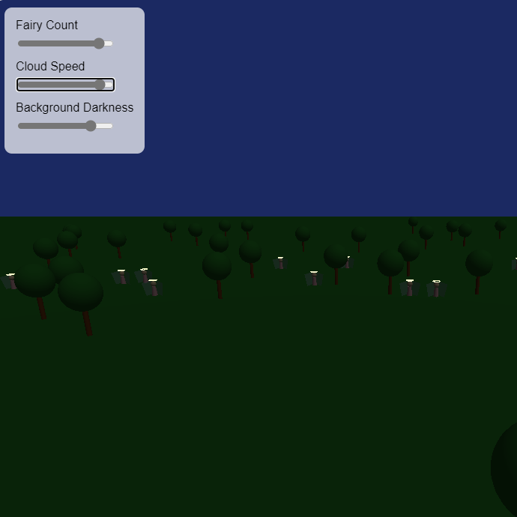
“精灵深林”课程设计报告
小组成员：刘洋、方纪陈
汇报人：刘洋

Slide 2
目录
壹
贰
叁
课程设计概述
场景元素建模
实现展示
肆
伍
团队分工与合作
自评与总结

Slide 3
课程设计概述

Slide 4
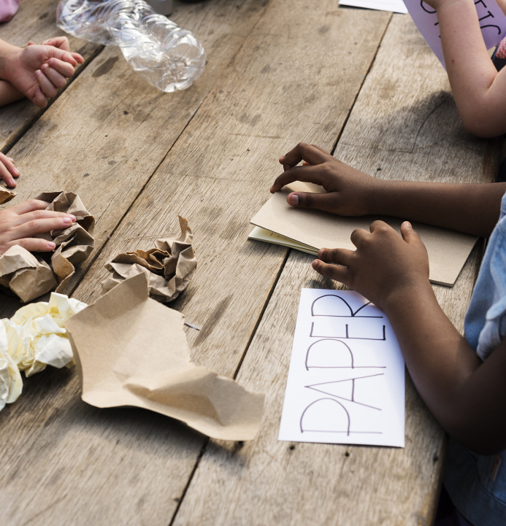
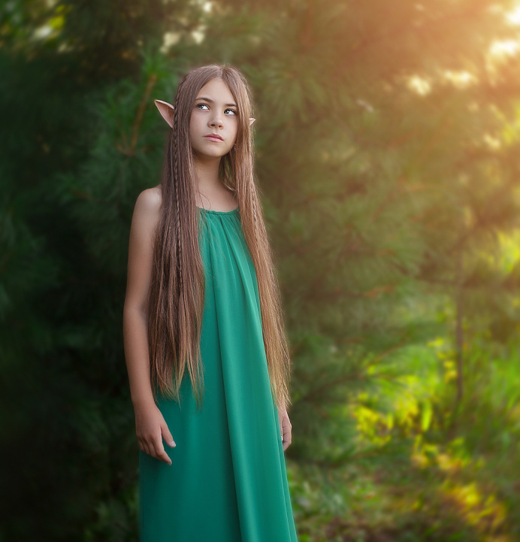
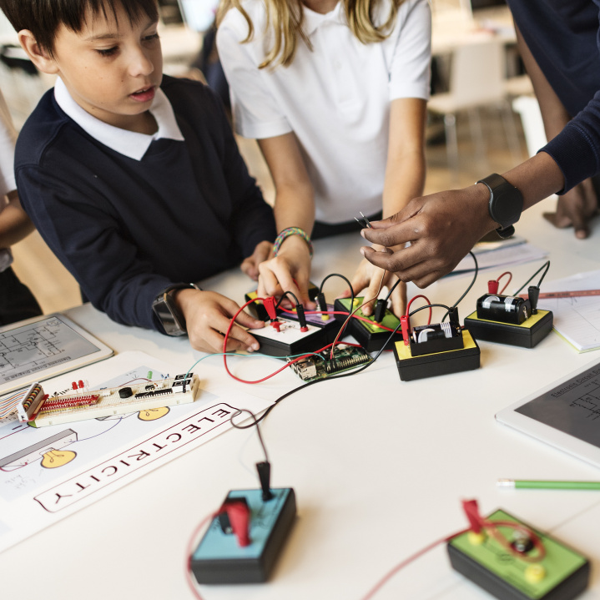
选题背景与意义
01
02
03
小组内部想法与谈论
“精灵”与幻想
自身实力
围绕“幻想”这一主题，我们谈论了许久，最后定下这个“精灵深林”
在我们看来“精灵”很好的符合了“幻想”这一主题
“精灵”的范围及其广泛，所以它的上下限都很高，是我们能力所能及且提高能力的方案。

Slide 5
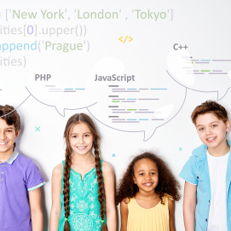

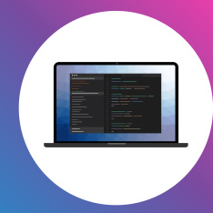
技术选型与工具使用
根据课程目标和学生基础，我们小组主要选用了JavaScript、html、以及Css等编程语言
主要在HBuilder X上编写代码同时也使用Edge浏览器的开发者工具与在Edge运用
以浏览器运行结果为参考，不断更新和修改课程设计
选择编程语言
开发环境搭建
版本控制系统应用

Slide 6
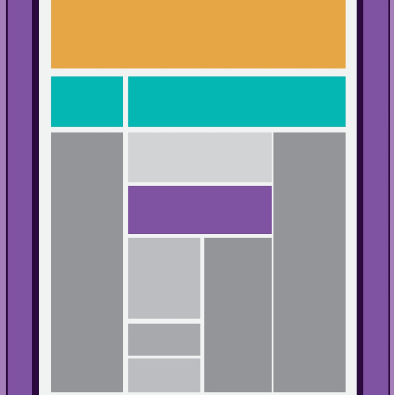
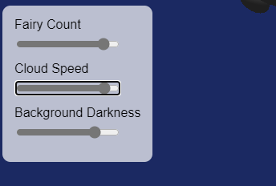
交互控件与场景功能叙述
响应式布局设计
设计时考虑不同设备的显示效果，确保窗口在各种屏幕尺寸下均能自适应。
01
交互控件的动态调整
提供3个交互控件，实现用户对“精灵”数量、白云速度以及背景颜色的控制
02

Slide 7
场景元素建模

Slide 8



光照效果实现
01
02
03
环境光
平行光
相机
创建了一个环境光，为整个场景提供一个基础的均匀光照效果，其颜色为白色（0xffffff），强度为 0.6。
创建了一个平行光，有特定的方向和位置（通过设置position属性），颜色同样为白色，强度为 0.8，用于模拟类似太阳光等有方向的光照效果
创建了一个透视相机对象，用于定义观察三维场景的视角、位置等参数。通过设置相机的位置以及看向的目标点（lookAt方法），决定了场景呈现的视觉效果

Slide 9
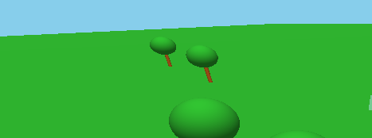
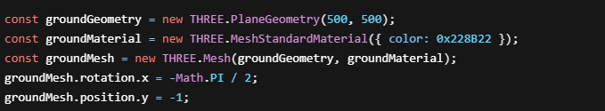
地面构建与材质选择
创建了一个平面几何体（PlaneGeometry）来表示地面，尺寸为 500×500，搭配一个标准材质（MeshStandardMaterial）设置颜色，然后通过Mesh将几何体和材质组合起来形成地面网格对象，并设置其旋转和位置等在三维空间中的姿态。
采用绿色一方面与“深林”相符合一方面也让人感到舒适。

Slide 10
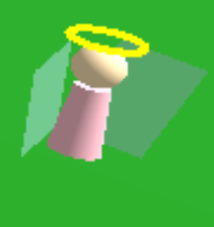


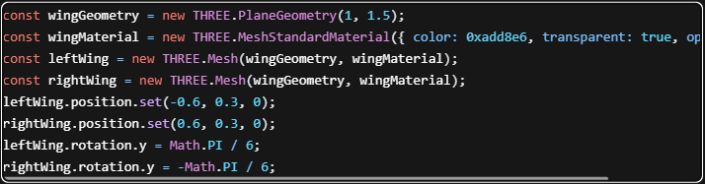
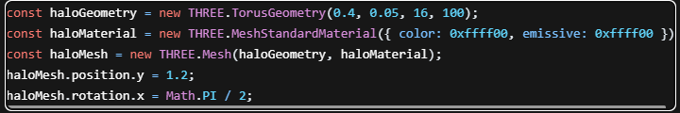
小精灵动画设计
”小精灵”使用了多个函数分别来构建他的身体、翅膀和光环。
身体：利用圆柱体几何体构建精灵的身体部分，配合相应材质组成网格对象。
头部：采用球体几何体创建精灵的头部，设置好材质以及在三维空间中的位置（相对其父对象，即精灵整体的位置偏移）。
翅膀：通过平面几何体创建翅膀，设置材质、位置以及旋转角度等三维属性。
使用圆环几何体（TorusGeometry）来构建光环，配置材质并设置其在三维空间中的位置和旋转姿态，最后将这些组成部分组合成一个精灵整体（通过THREE.Group）添加到场景中。

Slide 11
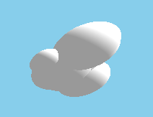
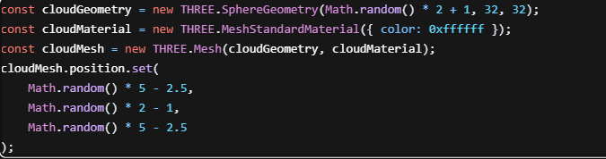
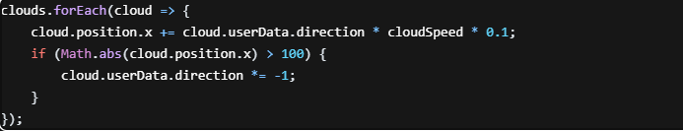
白云构建
白云的构建，我们小组采用了较简单的做法：用多个球状几何体来模拟模拟云朵的各个组合部分
为了使得”深林”更有趣，我们将白云移动起来了：
根据云朵的移动方向和速度属性来更新其在三维空间中 x 轴方向的位置，并且当超出一定范围时改变移动方向，实现云朵飘动并循环的动画效果。最后通过renderer.render(scene, camera)不断渲染更新后的场景来展示动画变化。

Slide 12

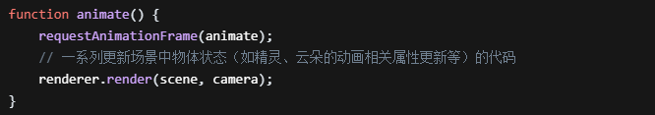
webGL 的运用
document.getElementById('scene-container').appendChild(renderer.domElement);
这里通过THREE.WebGLRenderer创建了一个 WebGL 渲染器对象，它是 Three.js 库中基于 WebGL 技术用于在网页上渲染三维场景的核心组件。然后设置了渲染器的尺寸，使其能适配当前浏览器窗口的大小，并将渲染器生成的 DOM 元素（renderer.domElement）添加到页面中id为scene-container的 HTML 元素内，这样后续渲染出的三维场景才能在网页上显示出来。
requestAnimationFrame函数用于创建一个平滑的动画循环，它会在下一次浏览器重绘之前调用传入的函数（这里就是递归调用animate函数自身），保证动画以合适的帧率进行更新。而renderer.render(scene, camera)语句则是利用创建好的 WebGL 渲染器，将包含了各种三维物体的场景（scene）按照相机（camera）所设定的视角和投影等参数进行渲染，最终把三维场景绘制到页面上对应的 DOM 元素区域中，呈现出可视化的三维效果，这是 WebGL 在整个代码中用于实现渲染展示三维内容的核心操作。
总的来说，代码中通过THREE.WebGLRenderer来初始化渲染器，并结合requestAnimationFrame与renderer.render等操作来构建起基于 WebGL 的三维场景渲染流程，使得整个三维场景能够在网页环境中正常显示和动态更新。

Slide 13
团队分工与合作

Slide 14
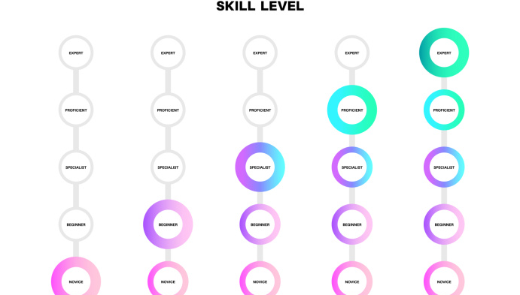
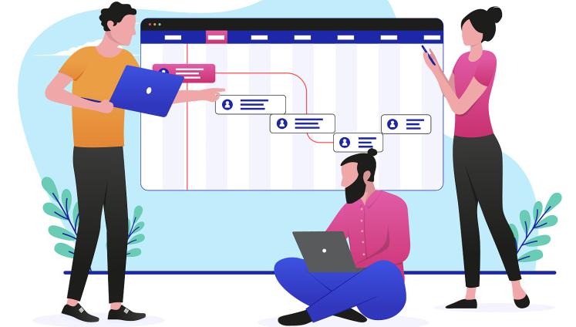
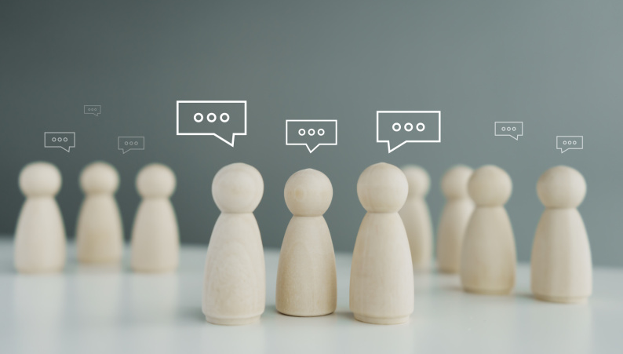
分工明细
角色分配
任务规划
沟通协调机制
刘洋给出整体规划与方向，给出所需实现内容与方向；方纪陈实现具体细节
各成员按照安排规划，有节奏推进任务
在完成自己任务的同时与对方积极交流实现进程的同步

Slide 15
自评与总结
第六章

Slide 16
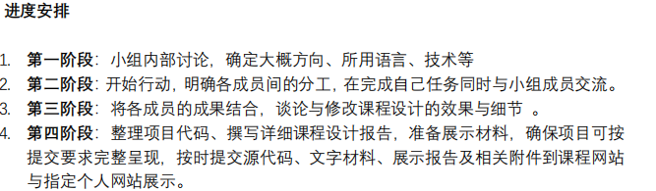
回顾课程设计与收获
本次课程设计收获还是很多的但也有不足之处，比如对整体进程的安排比较急促，以及最后作品在我们看来差强人意。但本次课程设计，让我们对webgl的认识得到进一步的加深与理解，同时在完成课程设计途中，我们也获得了许多的乐趣，在面对最终的成品后；虽然可能不是很精美但是让我们感觉到所付出的努力得到了回报。

Slide 17
谢谢
汇报人：刘洋

